Slide 1



9.20全国爱牙日
We have many PowerPoint templates that has been specifically designed to help anyone that is stepping into the world of PowerPoint for the very first time.
汇报时间：2030年9月 汇报人：XXX

Slide 2

你知道全国爱牙日吗
每年的9月20日
同学们，牙齿对我们重要吗？
我们要不要爱护牙齿？

Slide 3
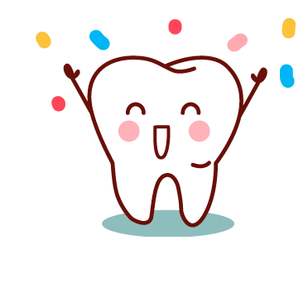
目录
01
爱牙日的由来
CONTENTS
02
爱牙日的宗旨
03
牙齿的作用
04
护理牙齿重点

Slide 4
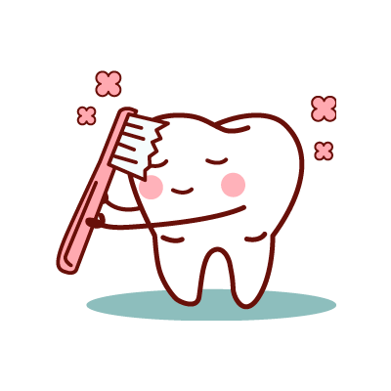
爱牙日的由来
在此输入您的图表说明文字，在此输入您的图表说明文字，在此输入您的图表说明文字
PART 01

Slide 5

爱牙日的由来
1989年，由国家卫生部、全国爱卫会、国家教委、文化部、广电部、全国总工会、全国妇联、共青团中央、全国老龄委九部委联合签署，确定每年的9月20日为全国爱牙日。

Slide 6
爱牙日的宗旨
在此输入您的图表说明文字，在此输入您的图表说明文字，在此输入您的图表说明文字
PART 02

Slide 7
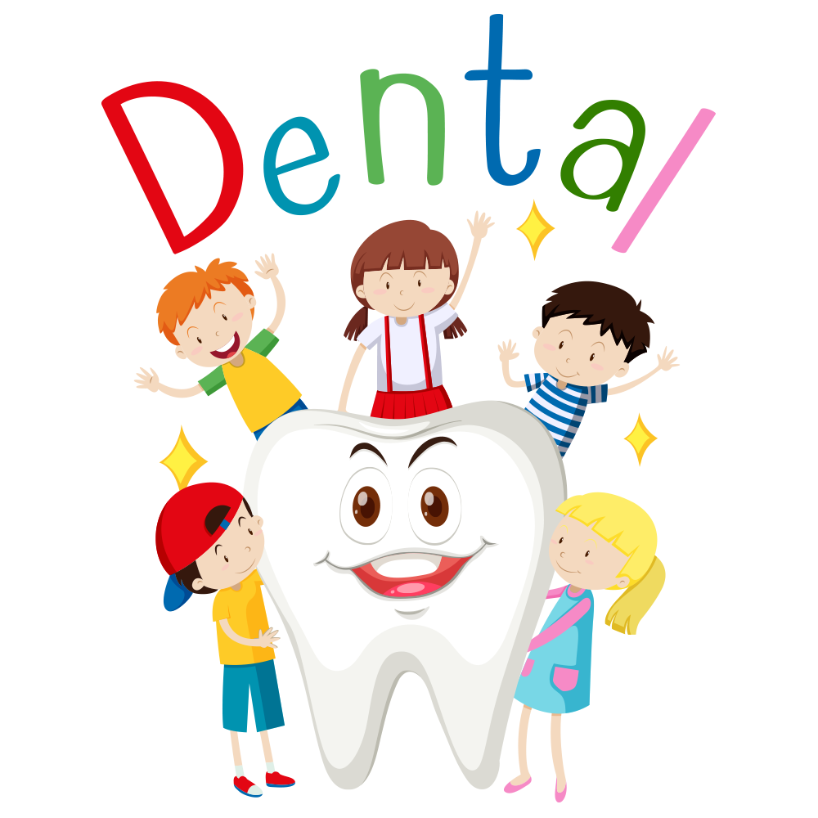
爱牙日的宗旨
通过“全国爱牙日”活动，动员社会各界力量参与支持口腔预防保健工作，广泛开展群众性口腔卫生知识的普及教育，增强自我口腔保健的意识和能力，提高全国人民口腔健康水平。

Slide 8
牙齿的作用
在此输入您的图表说明文字，在此输入您的图表说明文字，在此输入您的图表说明文字
PART 03

Slide 9
我们的目标：为牙齿打造一个健康安全的生存环境！
整个身体
健康情况
美观
发音
咀嚼

Slide 10
护理牙齿的重点
在此输入您的图表说明文字，在此输入您的图表说明文字，在此输入您的图表说明文字
PART 04

Slide 11
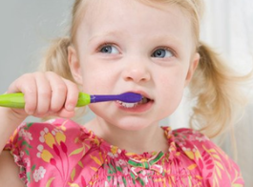
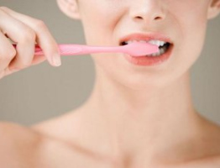
护理牙齿的重点
儿童——
防治龋齿要紧记
——成人
防治牙周疾病是关键

Slide 12

刷牙，防治口腔疾病的有效途径
去除食物残渣
去除口腔病菌
去除牙菌斑

Slide 13


爱护牙齿 从小做起
护理牙齿的重点
儿童期是一个人生长发育的关键时期
儿童最常见的口腔疾病就是龋齿(蛀牙)

Slide 14


大家一起来刷牙
轻刷舌面
以清除细菌清新口气

Slide 15
9.20全国爱牙日
We have many PowerPoint templates that has been specifically designed to help anyone that is stepping into the world of PowerPoint for the very first time.
汇报时间：2030年9月 汇报人：XXX

